Slide 1
Design & Action Plan
Ett verktyg för att få saker att hända

Slide 2
Bruksanvisning
Detta är ett verktyg för att utveckla en idé vidare till en innovation – att gå från tanke till handling, att börja förändra verkligheten. Vi har kallat detta verktyg Design & Action Plan, för det är tänkt att hjälpa er att såväl vidareutveckla er idé som att genomföra den.
Kärt barn har många namn, inom Venture Builder-världen har man ofta en Playbook som mer eller mindre hårt styr hur idéer och även företag kan utvecklas. Det finns likheter mellan flera Playbooks och vår Design & Action Plan, men denna plan handlar egentligen inte om hur man bygger företag. Fokus är istället endast på att göra verklighet av en idé.

Slide 3
Innehåll
Centrala delar
Initial beskrivning av utmaning och innovationskoncept
En Design & Action Plan innehåller ett antal steg och verktyg för planering av ett innovationsarbete. Vi rekommenderar att planen i huvudsak följs stegvis, men det är sannolikt att ni då och då får ”hoppa fram och tillbaka”. Några tips:
Arbeta i team med planen! Det kan vara en projektgrupp, styrgrupp, en ledningsgrupp eller någon annan konstellation.
Det är inte säkert att alla steg i planen är relevanta i ert projekt. Hoppa över det som inte behövs!
Det kan också vara rimligt att lägga till andra steg/verktyg, exempelvis för att förstå omvärlden bättre. Titta efter relevanta verktyg i Innovationsakademin!
En Design & Action Plan beskriver inte vad man borde göra, den beskriver vad ni ska göra!
Test och utveckling av konceptet
Innovation Readiness och hållbarhet
Ett utvecklat koncept
Vem gör vad?

Slide 4
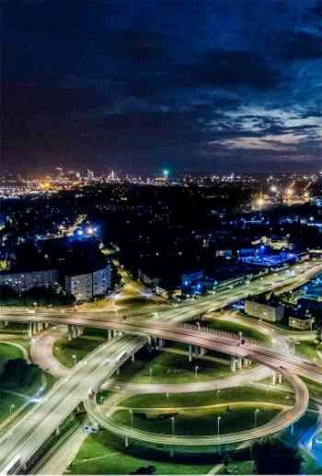
Utmaningar & möjligheter
Utmaningen
Beskriv den utmaning er innovation ska möta
Bedömning av påverkan (impact)
Hur stor nytta kan er innovation göra? Ge exempel! Försök kvantifiera (exempelvis i potential när det gäller minskade utsläpp, minskad materialåtgång etc.).
Innovationskonceptet
Hur ser ert initiala koncept ut? Beskriv
Er lösning på utmaningen
Initiala tankar om hur implementering ska ske
Vilka är intressenterna och hur ser deras intressen ut?
Vad vinner de olika intressenterna på er lösning?

Slide 5
Test och utveckling av konceptet
Nätverk och ekosystem
Vilka behövs för att vårt koncept ska kunna implementeras? Roller och ansvar? Vilka måste vi ”vinna” för konceptet – internt och externt? Vem kontaktar?
Vilka kan ge ytterligare stöd? Vem kontaktar?

Slide 6
Test och utveckling av konceptet
Är konceptet unikt, användbart och producerbart?
Kreativitetsutvärdering. Är konceptet:
Unikt?
Värdefullt för användare/samhälle?
Producerbart?

Slide 7
Test och utveckling av konceptet
Är konceptet unikt, användbart och producerbart?
Affärsperspektiv:
Hur passar konceptet in i affärsportföljerna hos de intressenter som behöver involveras?
Har vi/kan vi skaffa den tekniska kompetens som behövs för att utveckla och implementera konceptet?
Fungerar konceptet på de marknader som intressenterna finns på? Kan det bli lönsamt? För vem?

Slide 8
Test och utveckling av konceptet
Fler utvärderingsfrågor:
Vilka risker kan vi identifiera?
Har vi förmåga att implementera, underhålla och uppgradera konceptet?
Behöver vi/kan vi bygga de sälj- och servicekanaler som kommer att behövas?
Är konceptet unikt? Får vi en fördel av att vara först? Är idéerna lätta eller svåra att kopiera? Är det ett problem eller en fördel om konceptet är lätt att kopiera?

Slide 9
Test och utveckling av konceptet
Fler utvärderingsfrågor:
Är detta en ”game changer”? Skapas nya relationer mellan kunder, leverantörer, konkurrenter, substitut, nya aktörer?
Är detta en enskild innovation eller är det på system- eller plattformsnivå?
Har vi en modell för utveckling och implementering?
Hur finansierar vi konceptutvecklingen?

Slide 10
Innovation Readiness och hållbarhet
Hur moget är projektet för innovation? Detta handlar om teknologi, IP-frågor, hur teamet ser ut, hur utvecklad affärsmodellen är mm.
Bedöm ert projekt med stöd av verktyget ”Vägen till Innovation” som ni hittar i InfraSwedens Innovationsakademi! Ni kan också titta efter KTH Innovation Readiness Level.

Slide 11
Bedöm hur projektet/konceptet relaterar till ekologisk, ekonomisk och social hållbarhet! Detta gäller såväl själva projektet som dess tänkta resultat i form av innovationer.
Verktyg finns i InfraSwedens Innovationsakademi under rubriken ”Hållbarhet”!
Hållbarhet

Slide 12
Tidplan: en färskvara som ska uppdateras månadsvis!
Detta ska uppnås inom 30 dagar!
Detta ska uppnås inom 60 dagar!
Detta ska uppnås inom 90 dagar!

Slide 13
Vem gör vad? Plan och roller
Vad? | Hur? | Vem? | När? | Resurser?

Slide 14
Lycka till!
Innovationer för smart, hållbar, resilient & konkurrenskraftig transportinfrastruktur

